Slide 1
Тест
«Звуки и буквы»
Введите фамилию и имя
Всего заданий
8
Начать тестирование
Время тестирования
15
мин.
Notes:
Демонстрационный тест создан на основе конструктора тестов в PowerPoint версии от 10.03.2013 г. Последнюю версию конструктора смотрите на сайте «Тестирование в MS PowerPoint» http://www.rosinka.vrn.ru/pp/

Slide 2
Сколько гласных звуков в русском языке?
1
8
1
2
12
0
3
6
1
4
5
0
Задание
1
4 бал.
Далее

Slide 3
Какая из гласных букв обозначает два звука?
1
Я
1
2
А
0
3
О
0
Задание
2
6 бал.
Далее

Slide 4
Отметьте слово с ошибкой?
1
Заяц
0
2
Корова
0
3
Крокодил
0
4
Жыраф
1
Задание
3
10 бал.
Далее

Slide 5
Укажите слово, в котором есть буква Э?
1
Муз…й
0
2
…таж
1
3
Р…льсы
0
4
Кр…м
0
5
Мор…
0
Задание
4
6 бал.
Далее

Slide 6
Выберите слово, в котором все согласные звуки звонкие.
1
Береза
1
2
Москва
0
3
Перья
0
4
Рука
0
5
Окно
0
Задание
5
5 бал.
Далее

Slide 7
Выберите слово, в котором все согласные звуки твёрдые.
1
0
2
1
3
0
Задание
6
6 бал.
Далее

Slide 8
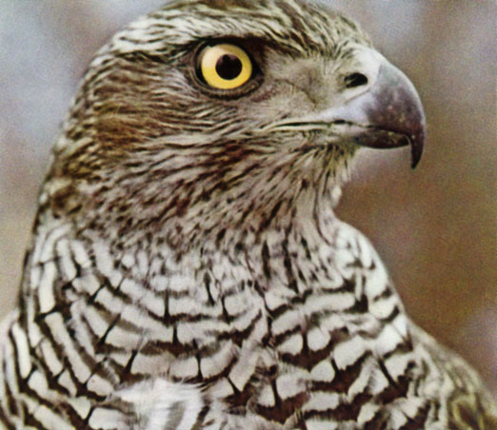
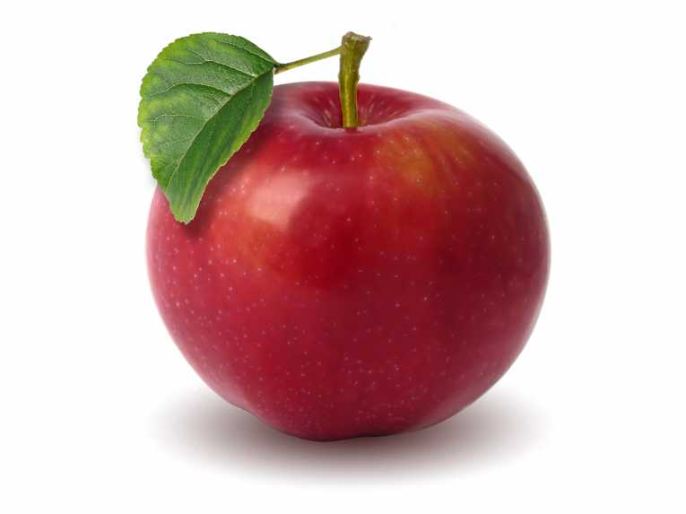
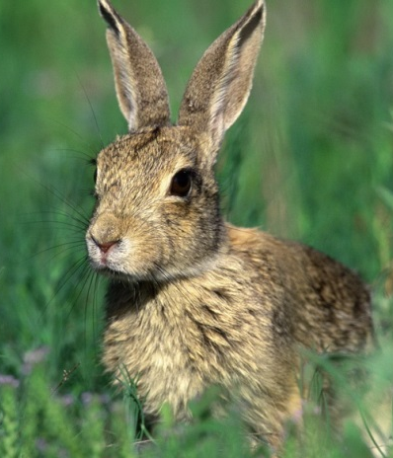
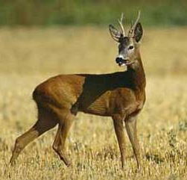
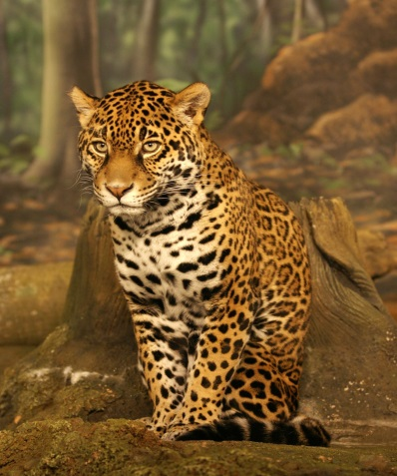
Выберите слово, в котором буква Я указывает на мягкость согласного звука.
1
Ястреб
2
Яблоко
3
Заяц
0
0
0
4
Яйцо
5
Косуля
6
Ягуар
0
1
0
Задание
7
10 бал.
Далее

Slide 9
Определите, сколько букв в слове боль.
1
5
0
2
0
2
3
3
0
4
4
1
Задание
8
6 бал.
Итоги

Slide 10
Результаты тестирования
Подождите!
Идет обработка данных
Оценка
Правильных ответов
Набранных баллов
Ошибки в выборе ответов на задания:
Всего заданий
бал.
Снова
Выход
Затрачено времени
Notes:
В конструкторе использована идея перемещения объектов в режиме просмотра демонстрации, предложенная Гансом Хофманом (Hans Werner Hofmann hw@lemitec.de)

